Slide 1


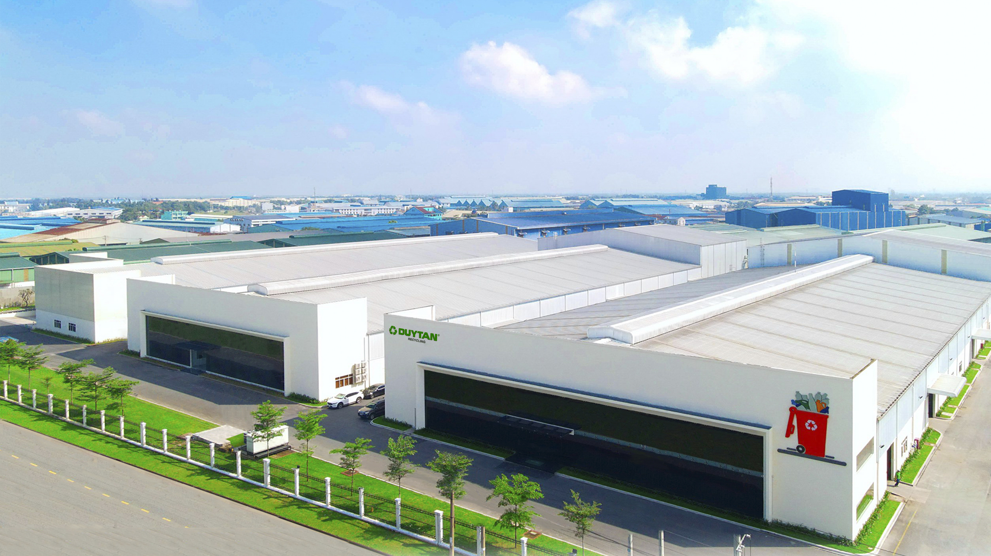
NGÂN SÁCH NĂM 2026
MỤC TIÊU NĂM 2026
CÔNG TY TNHH THU MUA PHẾ LIỆU NHỰA KHÁNH NGA
Trình bày: Nguyễn Thị Trúc Linh (Kế toán)
Ngày: 16/03/2026
Trình bày: Trương Thị Hồng Loan(KTT)
Ngày: 19/12/2025

Slide 2

NỘI DUNG
1
Các yếu tố giả định năm 2026
Page 3
2
Kế hoạch Doanh thu & Sản lượng
Page 4
3
EBITDA & Lợi nhuận sau thuế
Page 5-6
4
Biến phí
Page 7
5
Định phí theo bộ phận và khoản mục phí (OpEx)
Page 8
AGENDA
6
Chi phí nhân sự
Page 9-11
7
Đầu tư (CapEx)
Page 12-13
8
Kết quả kinh doanh – Tình hình tài chính - Dòng tiền
Page 14-16
9
Chỉ số tài chính
Page 17
10
Các chỉ tiêu chính của ngân sách 2026
Page 18

Slide 3
1-GIẢ ĐỊNH
Hoạt động đầu tư: Năm 2026 đề xuất đầu tư hệ thống máy Sort chai tự động, máy tách nhãn và máy phá kiện với khả năng đầu tư 50%, trong KHNS không tính khấu hao. Ngoài hệ thống , không có kế hoạch đầu tư nào khác do năm 2025 đã đại tu các MMTB đáp ứng nhu cầu sản xuất.
Hoạt động sản xuất: Mô hình sản xuất không có sự thay đổi so với năm 2025, công ty vẫn duy trì hoạt động phân loại chai PET, tập trung quản lý chi phí, giảm giá thành.
Nhân sự: Tổng nhân sự: 54 người (nhân sự thuộc định biên: 40 người ( trong đó: 1 định biên người đại diện pháp luật), lao động thuê ngoài: 14 người) , so với năm 2025 tăng 6%; mức lương tăng 6.9 % cho tất cả công nhân viên.
Sản lượng mua: 8.000 tấn/năm, so với năm 2025 tăng 20%
Giá mua: chai B0: 10.000 đồng/kg, chai B1: 12.700 đồng/kg
Hiệu suất máy (24 x 7 x 365): Dự kiến năm 2026 đạt 43% (kế hoạch sản xuất 7.116 tấn/công suất 16.679 tấn)
Các khoản chi phí bất thường so với 2025: Dự phòng nợ khó đòi ( KTT cũ biển thủ: 78 triệu), giao tiếp với Cơ quan nhà nước: 50 triệu
1.GIẢ ĐỊNH
5.OpEx
6.LƯƠNG
2.SALE
3.EBITDA,LNST
7.CapEx
8.P&L
9.TÀI CHÍNH
10.CHỈ SỐ
4. BIẾN PHÍ
Notes:
Hiện tại %LNST/Doanh thu là 4.68%, nếu không add tăng giá 5% thì %LNST/DT là: 5.72%

Slide 4
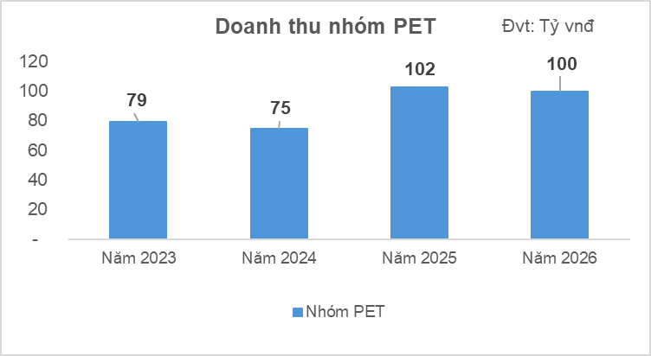
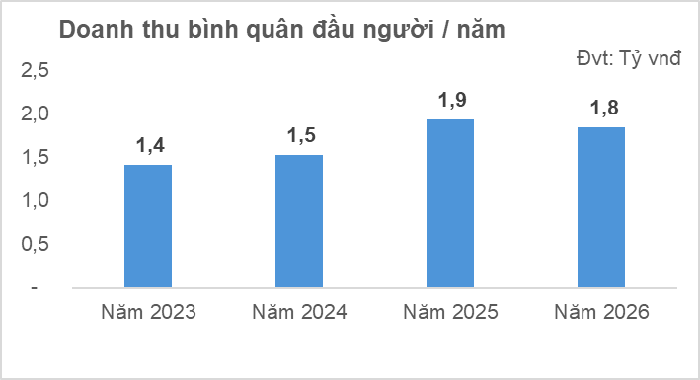
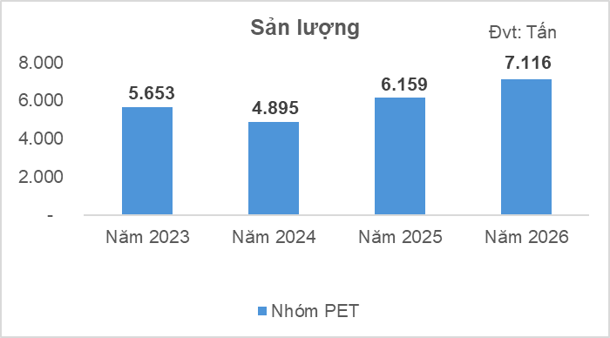
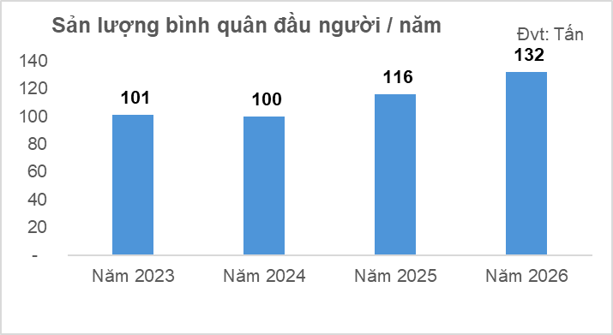
2- DOANH THU – SẢN LƯỢNG BÁN
1.GIẢ ĐỊNH
5.OpEx
6.LƯƠNG
2.SALE
3.EBITDA,LNST
7.CapEx
8.P&L
9.TÀI CHÍNH
10.CHỈ SỐ
4. BIẾN PHÍ
Notes:
Minh Khoa và Khiêm gia nhập Sales Mỹ: Oct 25
Năm 2025 tuyển thêm 1 Sales Mỹ
OT: Doanh thu 15.9 triệu – 3,000 tấn (38%)

Slide 5
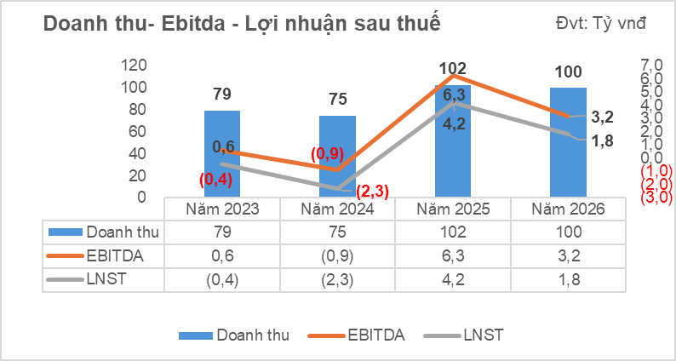
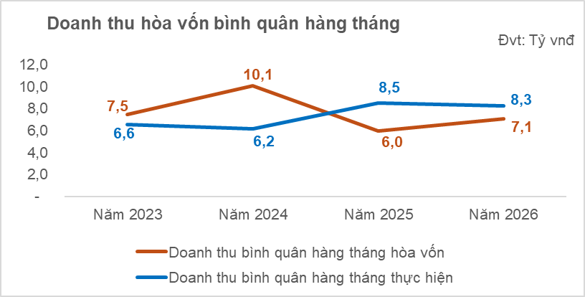
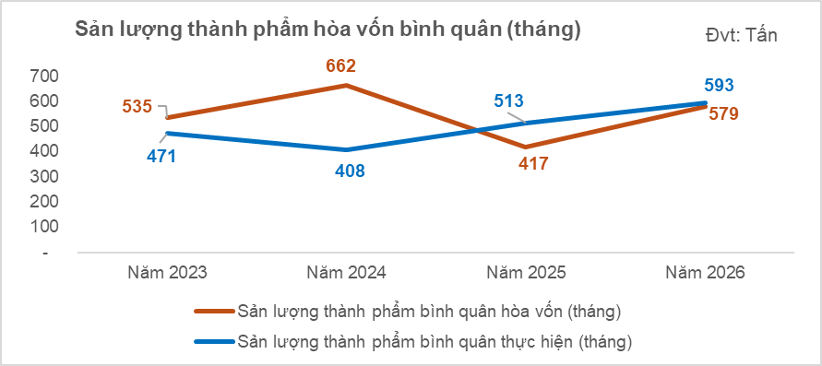
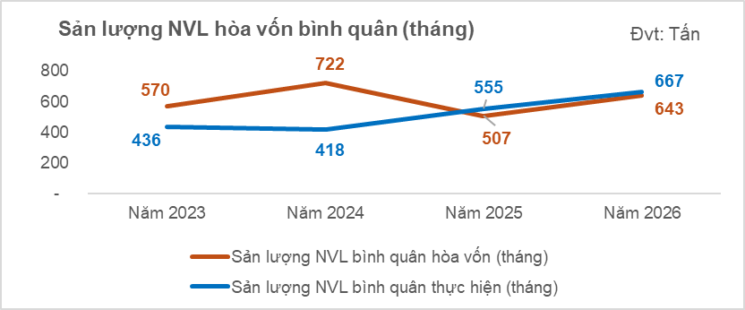
3- DOANH THU- EBITDA – LỢI NHUẬN SAU THUẾ
1.GIẢ ĐỊNH
5.OpEx
6.LƯƠNG
2.SALE
3.EBITDA,LNST
7.CapEx
8.P&L
9.TÀI CHÍNH
10.CHỈ SỐ
4. BIẾN PHÍ

Slide 6
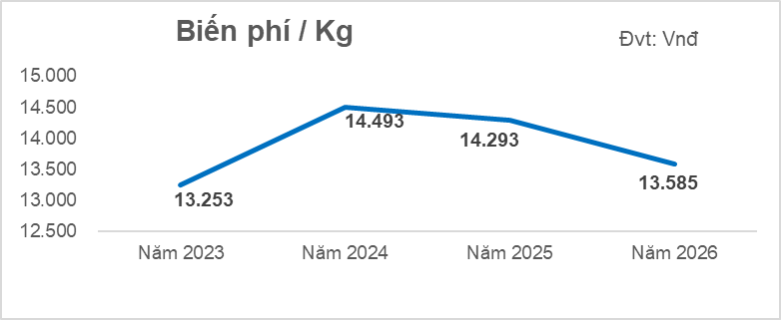
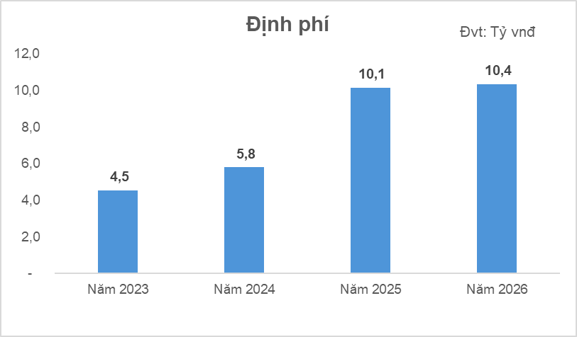
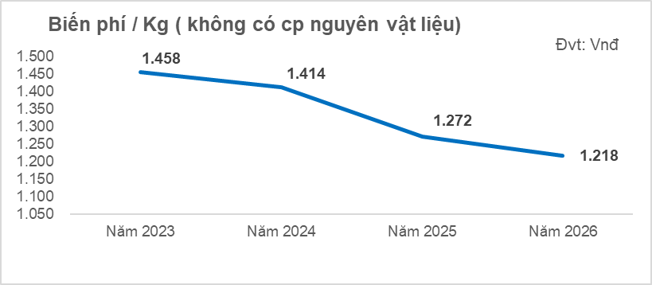
3- DOANH THU- EBITDA – LỢI NHUẬN SAU THUẾ
1.GIẢ ĐỊNH
5.OpEx
6.LƯƠNG
2.SALE
3.EBITDA,LNST
7.CapEx
8.P&L
9.TÀI CHÍNH
10.CHỈ SỐ
4. BIẾN PHÍ

Slide 7
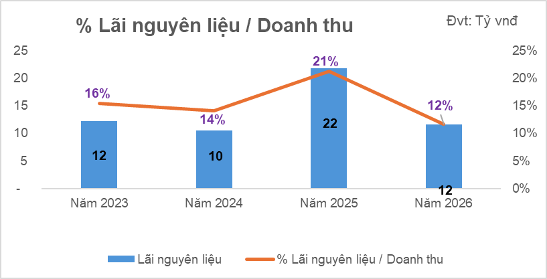
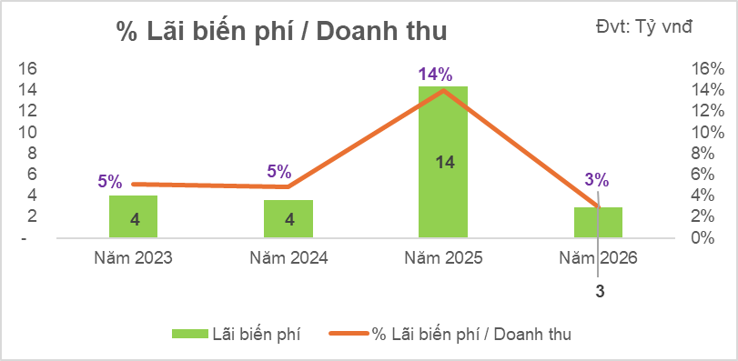
4- LÃI NGUYÊN LIỆU & LÃI BIẾN PHÍ
1.GIẢ ĐỊNH
4.OpEx
6.LƯƠNG
2.SALE
3.EBITDA,LNST
7.CapEx
8.P&L
9.TÀI CHÍNH
10.CHỈ SỐ
4. BIẾN PHÍ

Slide 8
5- CHI PHÍ HOẠT ĐỘNG (OpEx) THEO KHOẢN MỤC (không bao gồm chi phí lương)
1.GIẢ ĐỊNH
4.OpEx
6.LƯƠNG
2.SALE
3.EBITDA,LNST
7.CapEx
8.P&L
9.TÀI CHÍNH
10.CHỈ SỐ
4. BIẾN PHÍ
Notes:
12/2025 : Quản lý Kho : 5 kUSD/tháng
01/2026 : 1 IT : 7.5 kUSD/tháng
12/2025 : 1 Enge-Auto: 10 kUSD/tháng
03/2026 : 1 CSR : 6 kUSD/tháng
07/2026: 1 Sale man : 10 kUSD/tháng

Slide 9
6- SỐ LƯỢNG NHÂN SỰ - Headcount
1.GIẢ ĐỊNH
5.OpEx
6.LƯƠNG
2.SALE
3.EBITDA,LNST
7.CapEx
8.P&L
9.TÀI CHÍNH
10.CHỈ SỐ
4. BIẾN PHÍ
Notes:
Note: Chi phí ngoài giờ nhóm lao động phổ thông: 234 kUSD. Không tính vào OpEx

Slide 10
6- CHI PHÍ NHÂN SỰ THEO PHÒNG BAN
1.GIẢ ĐỊNH
5.OpEx
6.LƯƠNG
2.SALE
3.EBITDA,LNST
7.CapEx
8.P&L
9.TÀI CHÍNH
10.CHỈ SỐ
4. BIẾN PHÍ
Notes:
Note: Chi phí ngoài giờ nhóm lao động phổ thông: 234 kUSD. Không tính vào OpEx

Slide 11
6- CHI PHÍ NHÂN SỰ THEO LOẠI CHI PHÍ
1.GIẢ ĐỊNH
5.OpEx
6.LƯƠNG
2.SALE
3.EBITDA,LNST
7.CapEx
8.P&L
9.TÀI CHÍNH
10.CHỈ SỐ
4. BIẾN PHÍ
Notes:
Note: Chi phí ngoài giờ nhóm lao động phổ thông: 234 kUSD. Không tính vào OpEx

Slide 12
7- ĐẦU TƯ TÀI SẢN CỐ ĐỊNH (CAPEX)
1.GIẢ ĐỊNH
5.OpEx
6.LƯƠNG
2.SALE
3.EBITDA,LNST
7.CapEx
8.P&L
9.TÀI CHÍNH
10.CHỈ SỐ
4. BIẾN PHÍ
Notes:
% Capex/Doanh thu – sơ đồ bánh

Slide 13
7- CHI TIẾT ĐẦU TƯ (CAPEX)
1.GIẢ ĐỊNH
5.OpEx
6.LƯƠNG
2.SALE
3.EBITDA,LNST
7.CapEx
8.P&L
9.TÀI CHÍNH
10.CHỈ SỐ
4. BIẾN PHÍ

Slide 14
8- KẾT QUẢ KINH DOANH
1.GIẢ ĐỊNH
5.OpEx
6.LƯƠNG
2.SALE
3.EBITDA,LNST
7.CapEx
8.P&L
9.TÀI CHÍNH
10.CHỈ SỐ
4. BIẾN PHÍ

Slide 15
8- TÌNH HÌNH TÀI CHÍNH
1.GIẢ ĐỊNH
5.OpEx
6.LƯƠNG
2.SALE
3.EBITDA,LNST
7.CapEx
8.P&L
9.TÀI CHÍNH
10.CHỈ SỐ
4. BIẾN PHÍ
Notes:
Tiền cuối kỳ hiện tại: 3.3 triệu
Cho LLC mượn: 1.7 triệu
Gửi tiết kiệm: 2.2 triệu
Góp vốn lại: 600kUSD
=> Tổng cộng: 7.8 triệu
Dịch tiếng việt

Slide 16
8- DÒNG TIỀN
1.GIẢ ĐỊNH
5.OpEx
6.LƯƠNG
2.SALE
3.EBITDA,LNST
7.CapEx
8.P&L
9.TÀI CHÍNH
10.CHỈ SỐ
4. BIẾN PHÍ
Notes:
Tiền cuối kỳ hiện tại: 3.3 triệu
Cho LLC mượn: 1.7 triệu
Gửi tiết kiệm: 2.2 triệu
Góp vốn lại: 600kUSD
=> Tổng cộng: 7.8 triệu
Dịch tiếng việt

Slide 17
9- CHỈ SỐ TÀI CHÍNH
1.GIẢ ĐỊNH
5.OpEx
6.LƯƠNG
2.SALE
3.EBITDA,LNST
7.CapEx
8.P&L
9.TÀI CHÍNH
10.CHỈ SỐ
4. BIẾN PHÍ

Slide 18
10- TÓM TẮT CÁC CHỈ TIÊU CHÍNH

Slide 19


